Slide 1
使用Bard
圖片識別功能

Slide 2
圖片識別功能
目前的限制

Slide 3
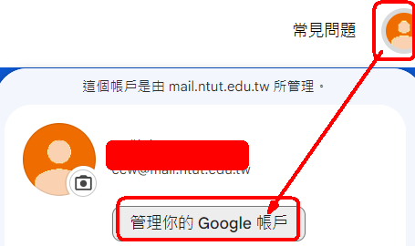
圖片識別功能目前的限制
目前只能夠支援英文輸入模式下，才有支援圖片識別功能
改良方法：修改自己的輸入模式
1.管理帳戶

Slide 4
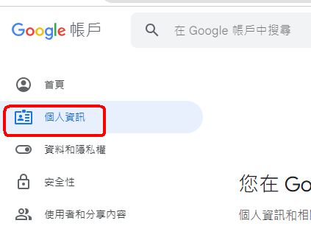
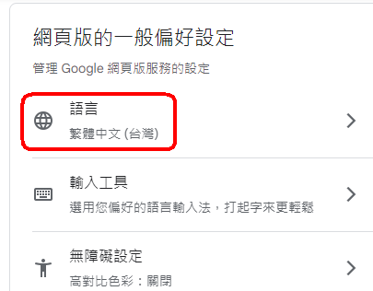
圖片識別功能目前的限制
2.個人資訊
3.修改語言

Slide 5
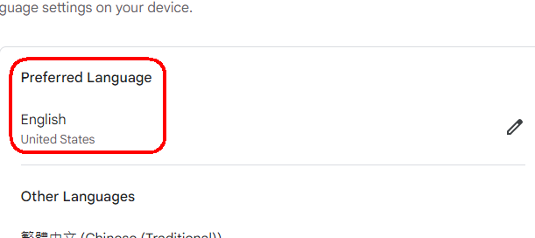
圖片識別功能目前的限制
2.改成English

Slide 6
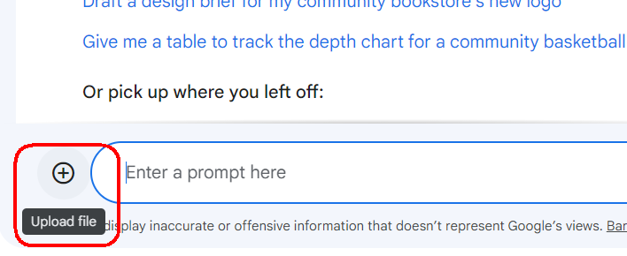
結果：出現+，upload file的功能

Slide 7
練習1
上傳圖片，判別姓名

Slide 8
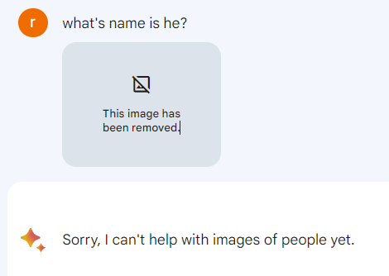
上傳圖片，判別姓名
下載圖片，再上傳
https://img.ttshow.tw/images/author/Yang/122%E9%A6%96(5).jpg
結果：人像不行

Slide 9
練習2
上傳圖片，判別狗的品種

Slide 10
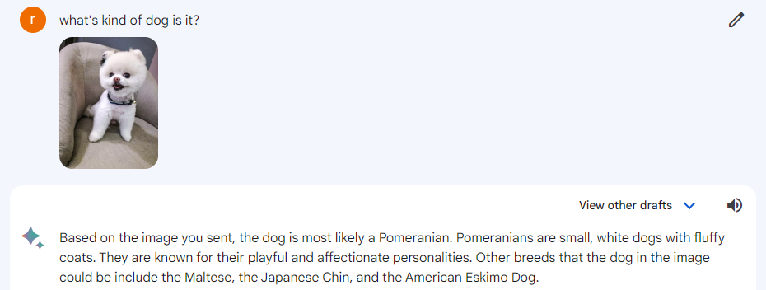
上傳圖片，判別狗的品種
下載圖片，再上傳
https://cdn.jendesstudio.com/articles/AC_1532682516_i1z8.jpg
結果：

Slide 11
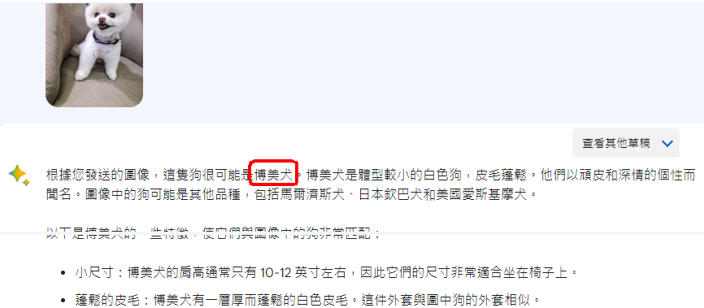
上傳圖片，判別狗的品種
下載圖片，再上傳
https://cdn.jendesstudio.com/articles/AC_1532682516_i1z8.jpg
結果：

Slide 12
練習2
圖片網址，判別狗的品種

Slide 13
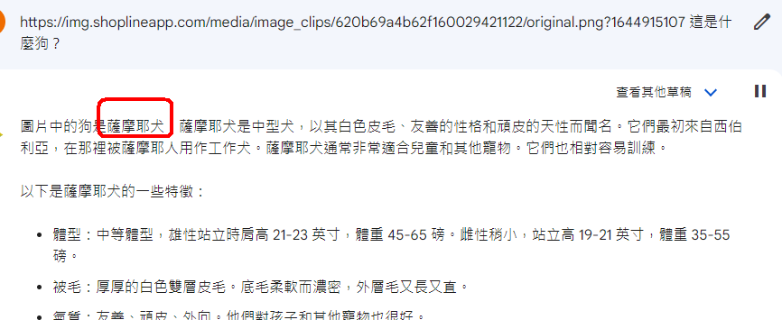
圖片網址，判別狗的品種
https://img.shoplineapp.com/media/image_clips/620b69a4b62f160029421122/original.png?1644915107
結果：

Slide 14
練習3
圖片網址，判別地點

Slide 15
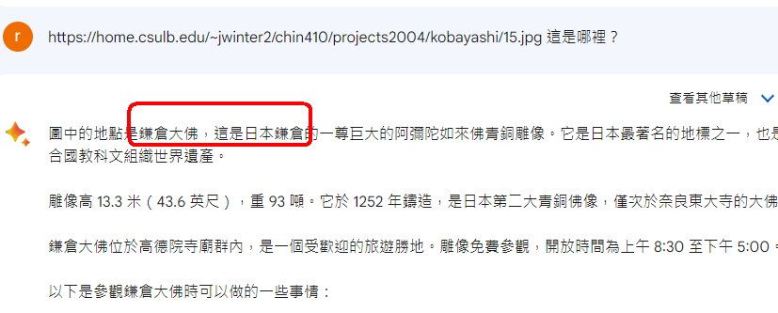
圖片網址，判別地點
https://home.csulb.edu/~jwinter2/chin410/projects2004/kobayashi/15.jpg
結果：

Slide 16
練習4
圖片網址，判別地點

Slide 17
圖片網址，判別地點
結果：

Slide 18
練習3
圖片網址，判別地點

Slide 19
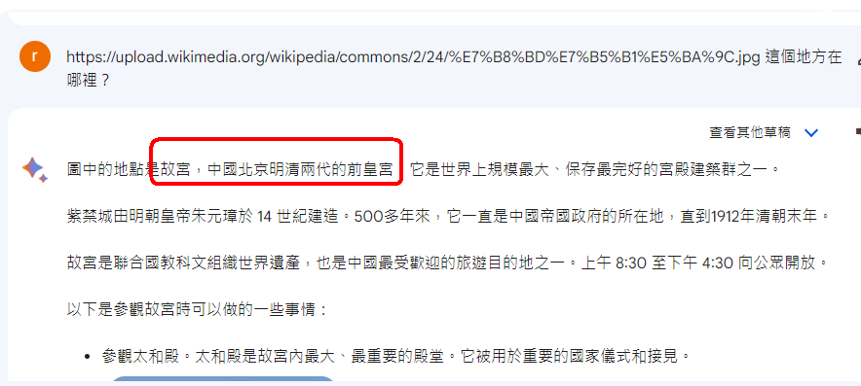
圖片網址，判別地點
https://upload.wikimedia.org/wikipedia/commons/thumb/2/24/%E7%B8%BD%E7%B5%B1%E5%BA%9C.jpg/1599px-%E7%B8%BD%E7%B5%B1%E5%BA%9C.jpg
結果：

